Slide 1
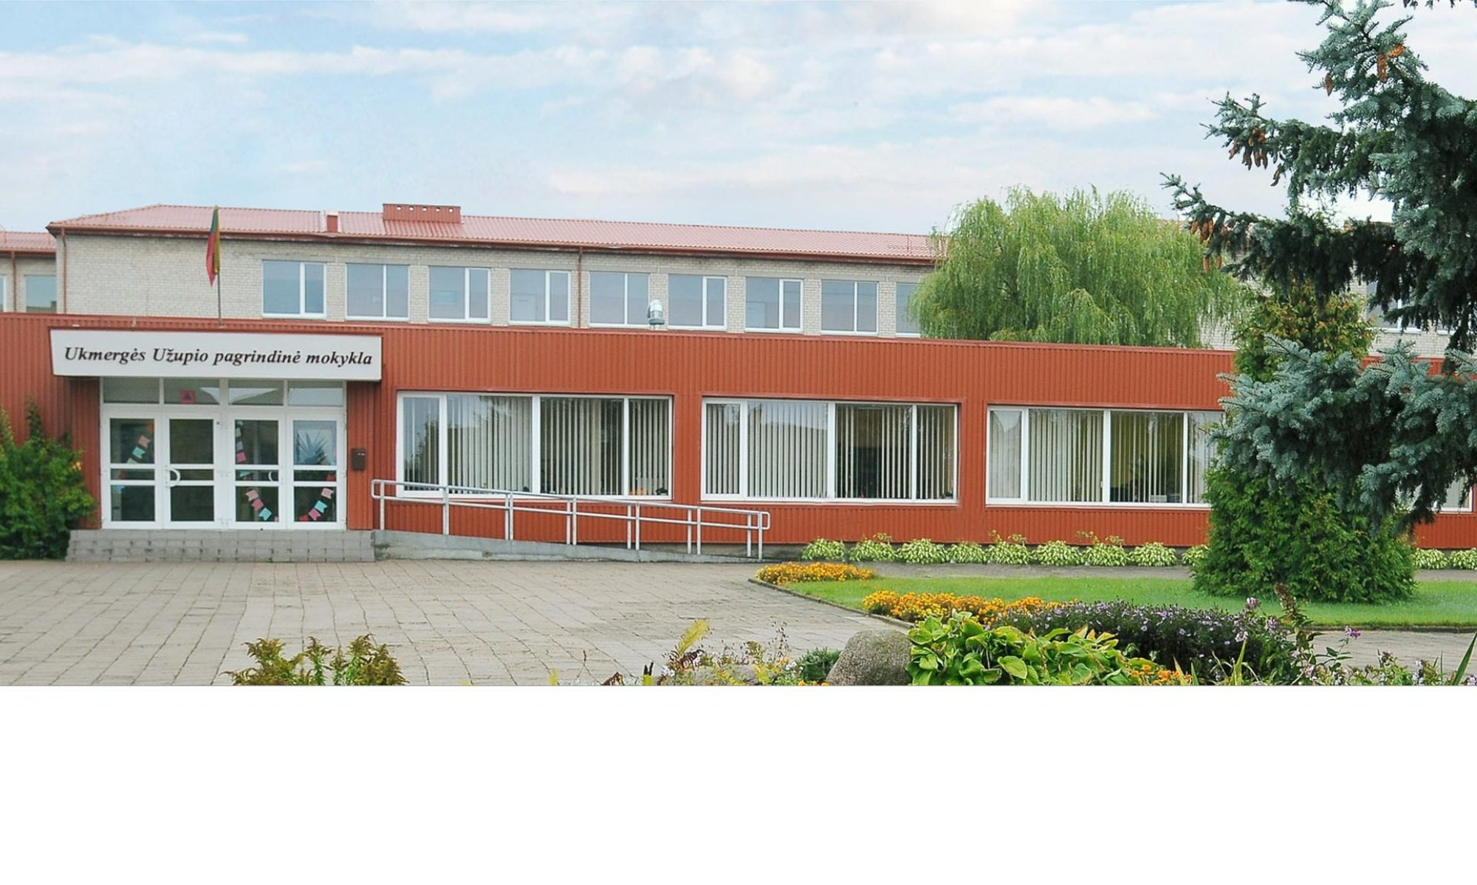
Erasmus
Erasmus – Mes ir apie mus

Slide 2
Įvadas
Nuo 2016 iki 2024 metų mokykla dalyvavo keliuose Erasmus+ projektuose, kurie buvo vykdomi su partneriais iš Lietuvos, Lenkijos, Latvijos, Turkijos, Rumunijos, Italijos, Graikijos, Makedonijos ir Bulgarijos.
Šie projektai apėmė įvairias švietimo temas, skatindami bendradarbiavimą tarp mokinių, mokytojų ir bendruomenių.
Projektuose dalyvavo tiek mokytojai, tiek mokiniai, kurie siekė ugdyti tarpkultūrinį bendradarbiavimą ir dalintis švietimo inovacijomis.

Slide 3
Projektai
Practice makes Perfect
News from a Greener Europe
Secure Internet, Real Freedom
Treasure: Storytelling across Europe
We must use technology correctly

Slide 4

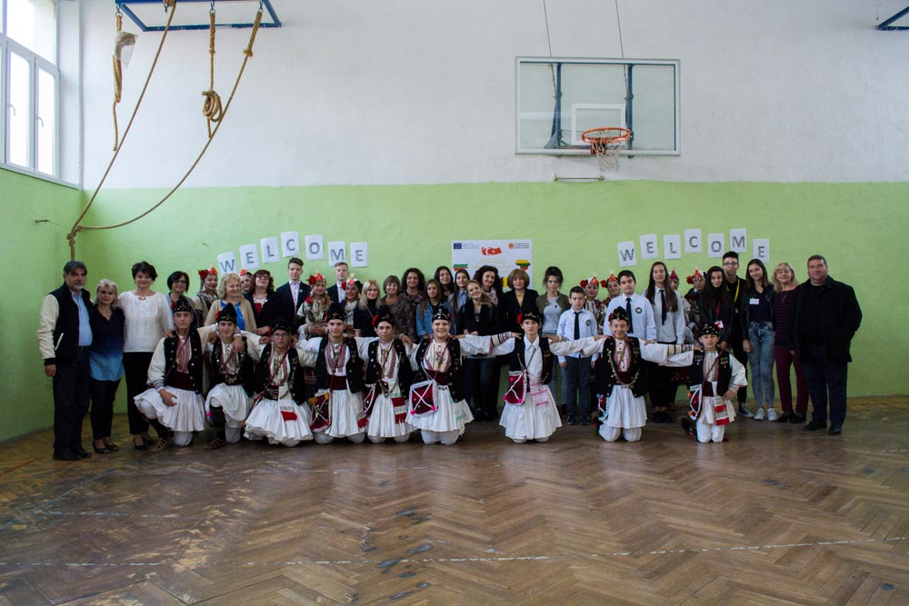
Practice makes Perfect
Tikslas: Ugdyti mokinių praktinius įgūdžius ir stiprinti mokymosi efektyvumą per patyriminį mokymąsi.
Dalyviai: Mokytojai ir mokiniai iš visų partnerių (Turkijos, Rumunijos, Bulgarijos, Makedonijos, Lietuvos) šalių.

Slide 5

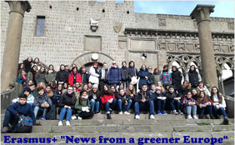
News from a Greener Europe
Tikslas: Skatinti ekologinį sąmoningumą ir tvarumo principus tarp mokinių ir bendruomenių
Temos: klimato kaita, atliekų mažinimas, aplinkosaugos inovacijos

Slide 6

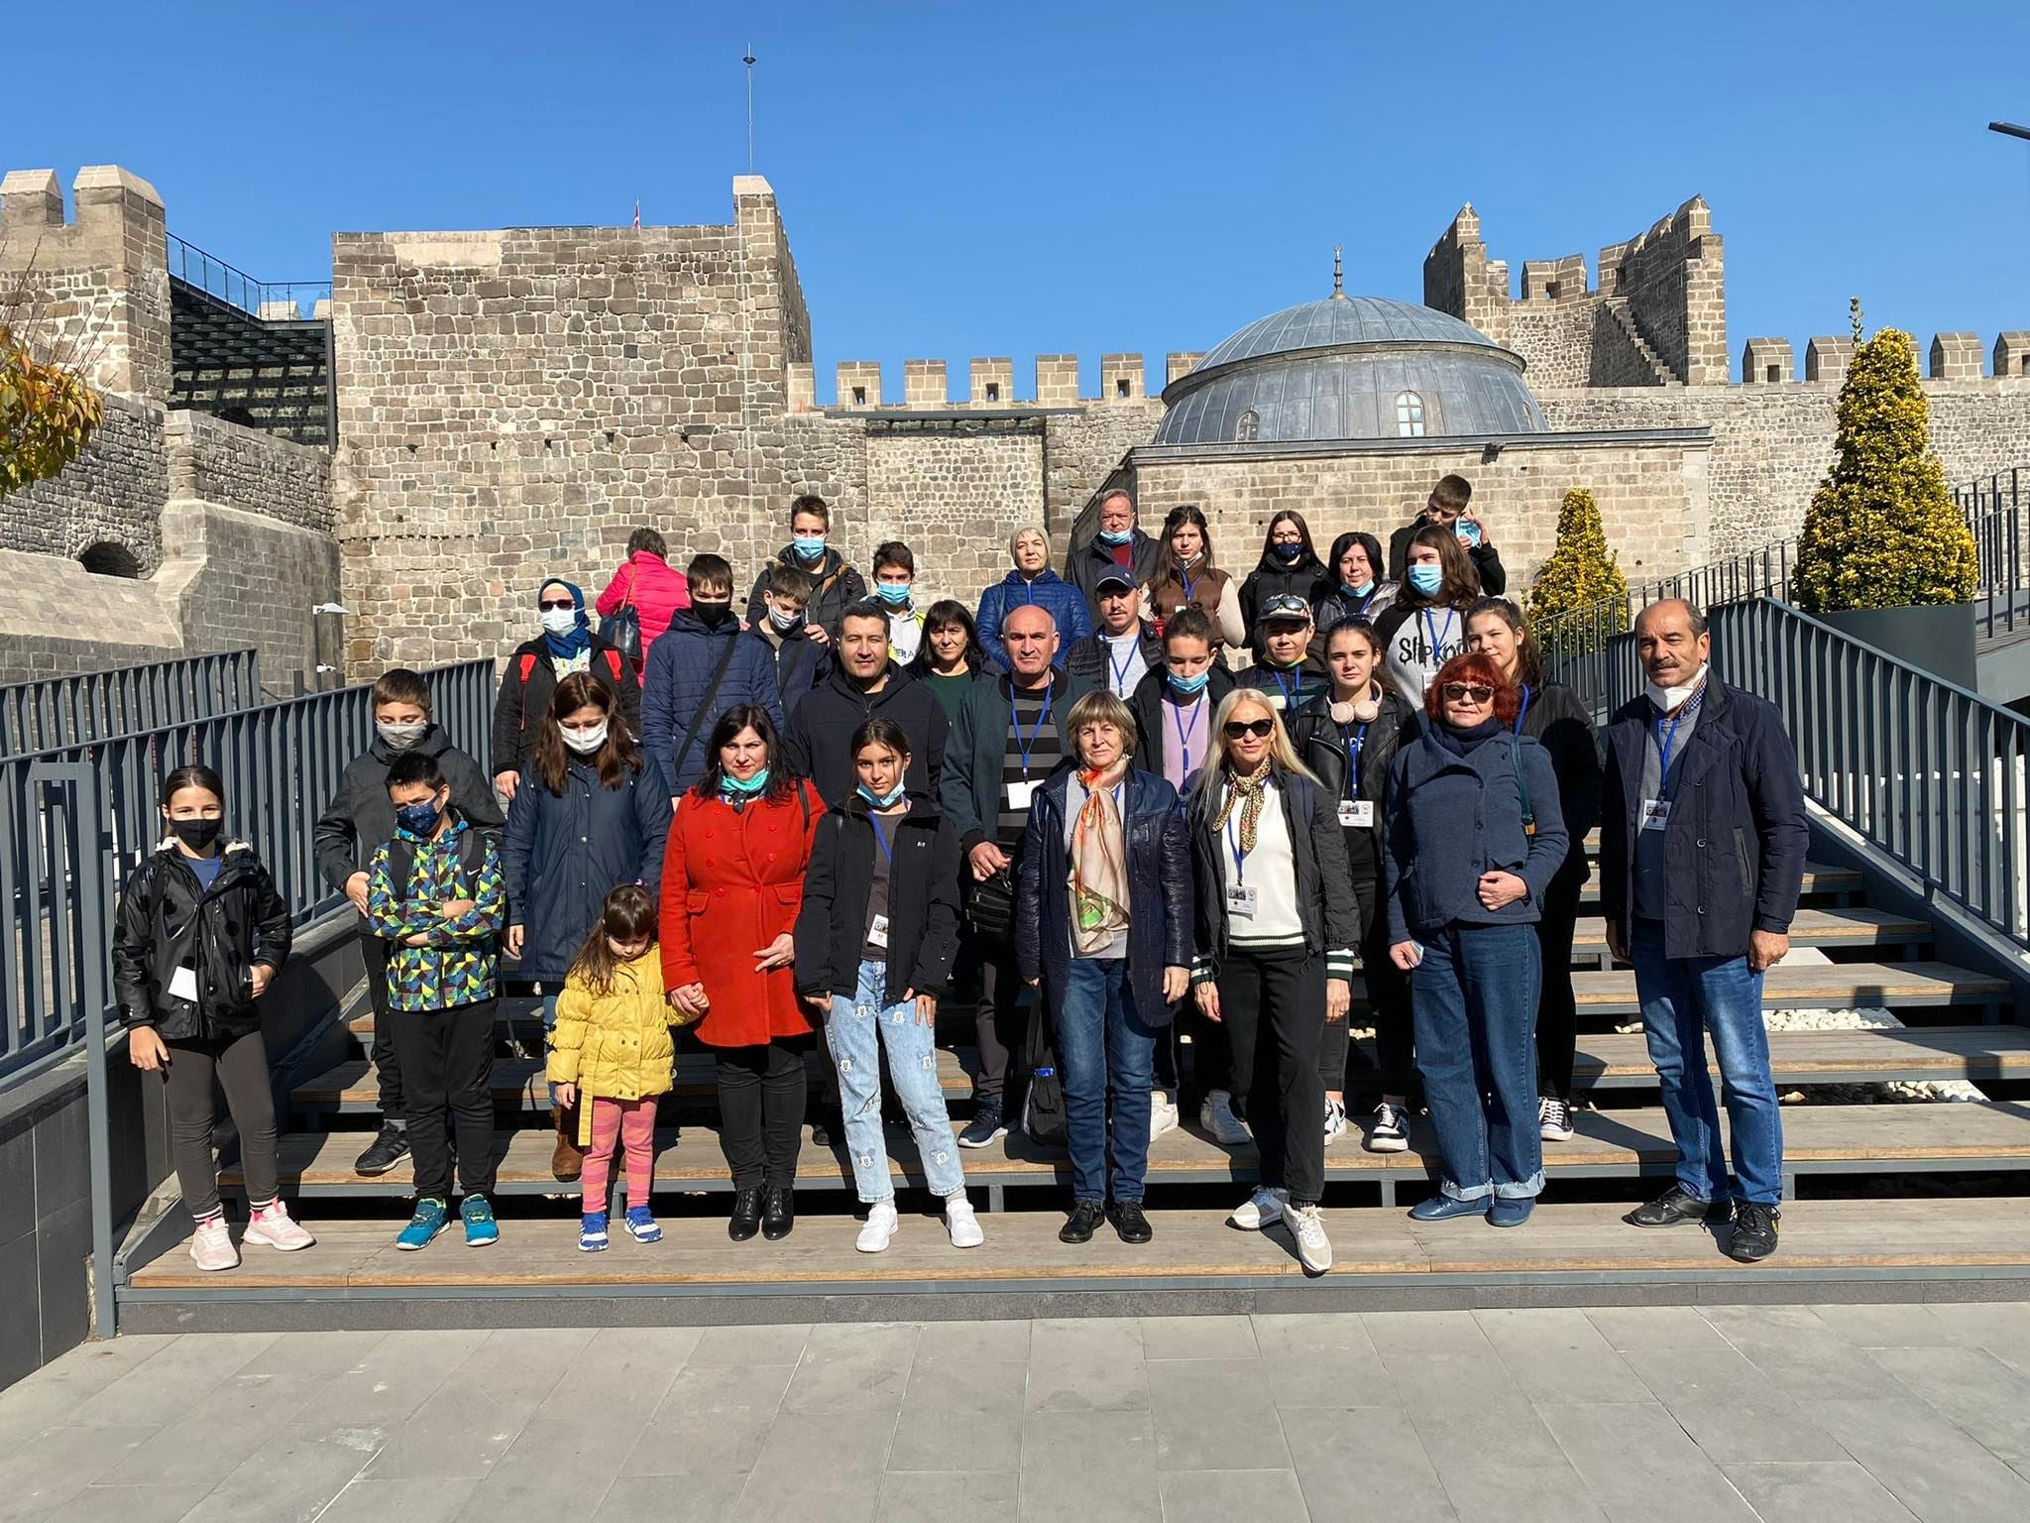
Secure Internet, Real Freedom
Tikslas: Skatinti sąmoningą ir saugų technologijų naudojimą mokant mokinius saugaus elgesio internete
Aktyvumas: Diskusijos, seminarai apie skaitmenines grėsmes ir saugų elgesį internete

Slide 7

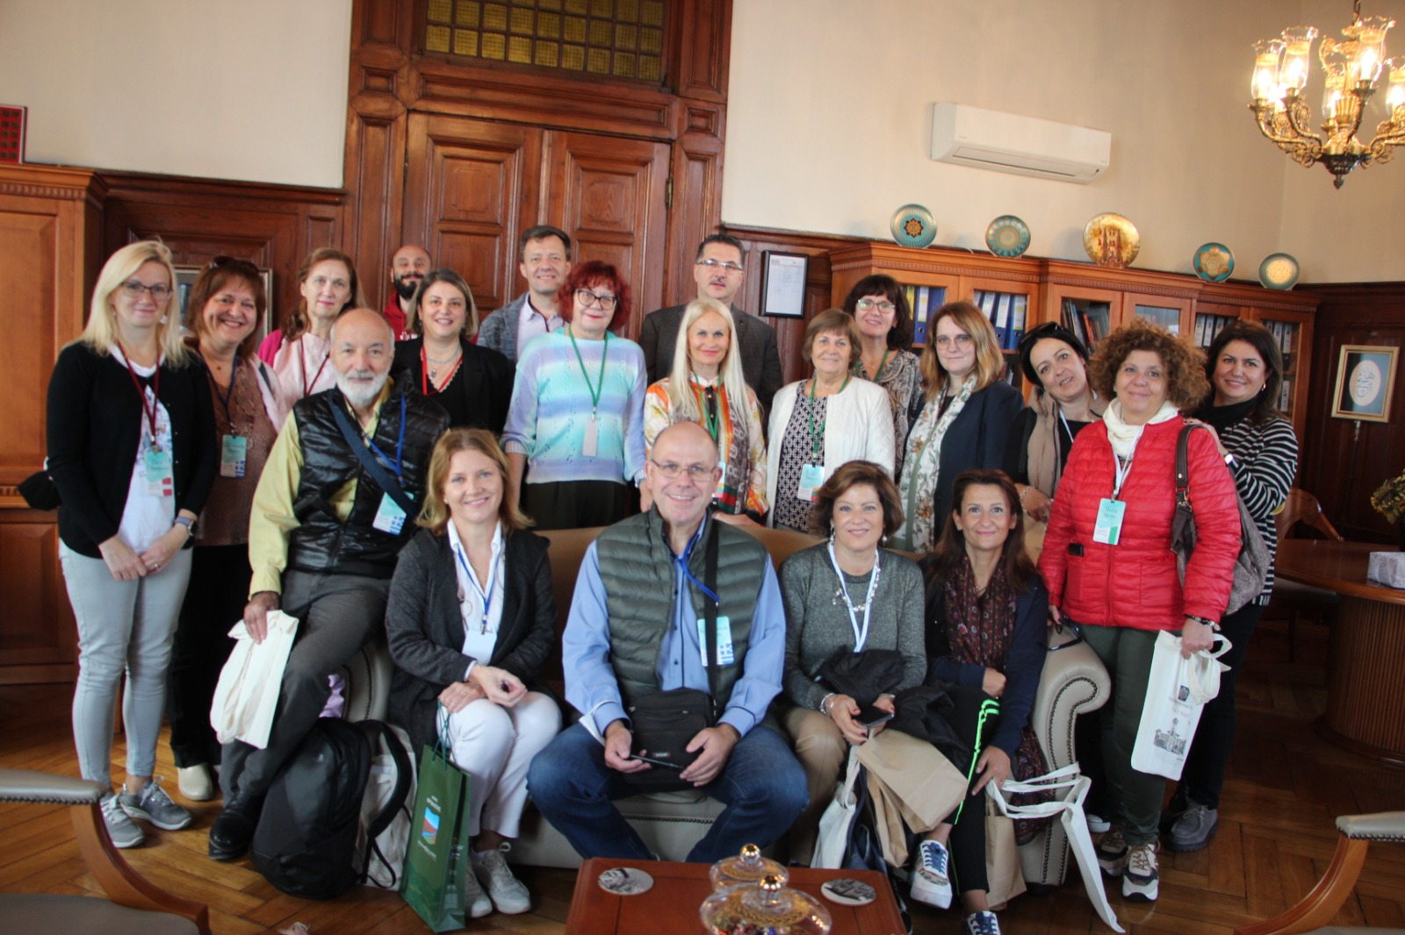
Treasure: Storytelling across Europe
Tikslas: Skatinti kūrybiškumą ir kultūrinę įvairovę per pasakojimų kūrimą ir dalijimąsi tarp Europos mokyklų
Temos: Kultūriniai mitai, istorijos, vaidybiniai elementai

Slide 8
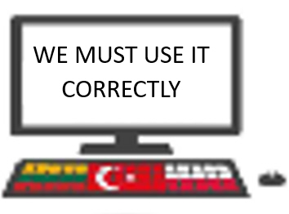
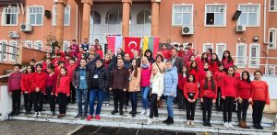
We must use technology correctly
Tikslas: Mokytis tinkamai naudoti technologijas mokymo procese ir ugdyti technologinį sąmoningumą
Temos: Technologijų taikymas mokymo procese, dirbtinis intelektas, skaitmeninis raštingumas

Slide 9
Projektų privalumai
Tarpkultūrinis bendradarbiavimas: Dalyviai iš skirtingų šalių galėjo susipažinti su kitų kultūrų tradicijomis ir ugdyti tarpkultūrinį supratimą.
Kalbų mokymasis: Projekto metu dalyviai stiprino užsienio kalbų įgūdžius, kas buvo svarbu tiek bendravimui, tiek akademinei sėkmei.
Inovacijos švietime: Įtraukti nauji metodai, tokie kaip patirtinis mokymasis, kūrybinės dirbtuvės ir skaitmeninės technologijos.

Slide 10
Sunkumai
Skirtingos mokymo sistemos: Dėl skirtingų švietimo sistemų kartais buvo sunku suderinti projektų veiklas ir tikslus.
Kalbos barjerai: Nepaisant kalbų mokymosi galimybių, kalbos kartais sukeldavo iššūkių efektyviai bendraujant.

Slide 11
Nauda
Mokytojams
Profesinis tobulėjimas: Galimybė dalintis pedagoginėmis inovacijomis ir metodais su kolegomis iš kitų šalių.
Naujų idėjų įtraukimas į mokymosi procesą: Įgyti patirties taikant skaitmenines technologijas ir inovatyvius mokymo metodus.
Mokiniams
Tarpkultūrinis suvokimas: Mokiniai plėtė savo supratimą apie kitas šalis ir kultūras.
Technologijų naudojimo įgūdžiai: Skatinamas atsakingas ir sąmoningas technologijų naudojimas mokymosi ir kasdienybėje.
Tėvams
Vaikų įsitraukimas į tarptautinius projektus: Tėvai matė, kaip jų vaikai ugdosi per Erasmus+ projektus, įgyja vertingų patirčių ir įgūdžių.
Bendruomenei
Kultūriniai mainai: Projektuose organizuoti renginiai įtraukė vietines bendruomenes, sudarydami galimybes susipažinti su skirtingų šalių tradicijomis.

Slide 12
Stipriosios Pusės
Tarptautinė partnerystė: Stiprus bendradarbiavimas tarp šalių-partnerių, padedantis keistis žiniomis ir gerąja patirtimi.
Įvairialypis ugdymas: Skatinami ne tik akademiniai įgūdžiai, bet ir emocinis intelektas, socialiniai bei kultūriniai gebėjimai.
Silpnosios Pusės
Komunikacijos barjerai: Skirtingos kalbos ir kultūriniai skirtumai kartais trukdė sklandžiam bendravimui.

Slide 13
Išvados
Erasmus+ projektai per 9 metus suteikė puikias galimybes tiek mokytojams, tiek mokiniams plėsti savo žinias, tobulėti tarptautinėje aplinkoje ir kurti vertingus ryšius su kitomis šalimis.
Projektai atskleidė įvairiapusę naudą ne tik dalyviams, bet ir vietos bendruomenei, skatindami tarpkultūrinį supratimą ir švietimo inovacijas.

Slide 14
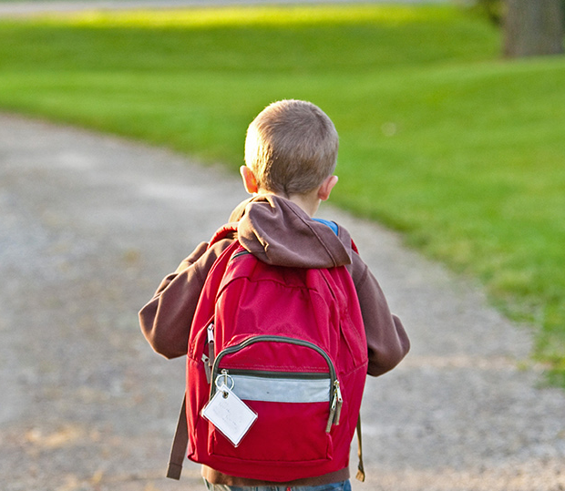
Dėkojame!

